Slide 1
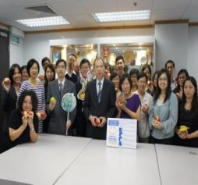
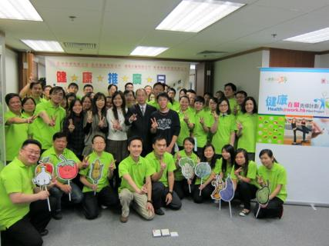
健康在職先導計劃
南豐集團物業管理部
Property Management Department of Nan Fung Group

Slide 2
南豐集團
物業管理部
轄下四間物業管理公司，
成立迄今已逾 30 年，
聘用接近 1,700 名物業管理人才，
管理香港逾 80 個不同類型物業。
南豐集團
發展優質地產項目和提供優質服務，
以滿足不同市場層面的獨特需要，
從而為整個社會作出貢獻，
達致長遠可持續發展，
促進中國及香港經濟健康成長。

Slide 3
南豐集團物業管理部
公司願景
躋身入亞太區最優秀物業及設施管理公司行列。
公司使命
持續提昇服務質素，超越客戶的期望。
追求卓越成就
核心價值
確保企業操守
栽培及善用優秀員工
提供優質服務予客戶
履行企業社會責任
第 3 頁
Notes:
3

Slide 4
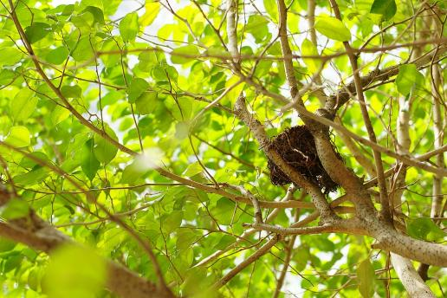
南豐集團本著「想到自己，想到對方」的信念
多年來不斷支持推廣健康的活動
以求讓員工明白健康的重要性，與公司一起成長，共創佳績

Slide 5
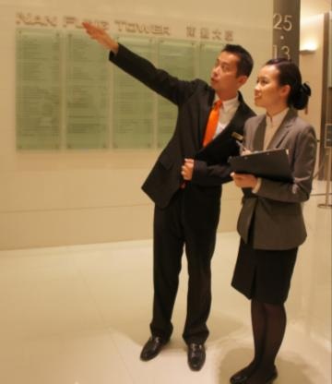
為何參與計劃?
為何參與計劃?
為何參與計劃?
視員工為寶貴資產
現今物業管理行業講求的不只是向業戶提供優質的服務水平，建立一個安全、穩定及平衡身心健康的工作環境亦是現今成就超卓管理服務的重要一環。為員工建構健康快樂工作間，員工以正面態度回應顧客的需求，自然可提高工作效率，促進公司生產力。
?
?
?
?

Slide 6
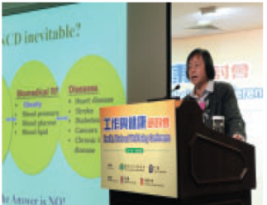
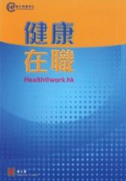
機緣巧合
在機緣巧合下，有同事參加了一個有關「健康在職先導計劃」的講座。
經了解後便主動聯絡衞生署要求參與，南豐集團物業管理部有幸成為先導計劃的其中一間公司。

Slide 7
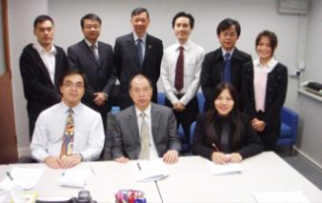
籌備策劃
即時成立「健康委員會」，並支持50名來自不同物業和部門的員工參加健康活動，待完成後成為公司「健康在職大使」。
健康委員會成員

Slide 8
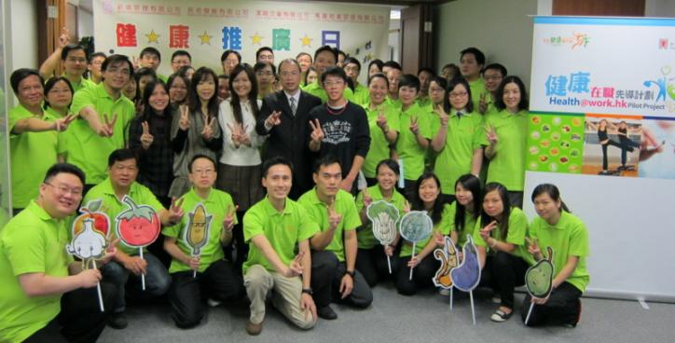
隆重登場－健康推廣日
南豐集團物業管理部為首批開始及完成健康先導計劃的機構

Slide 9
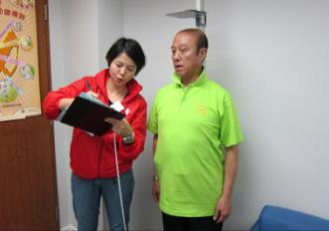
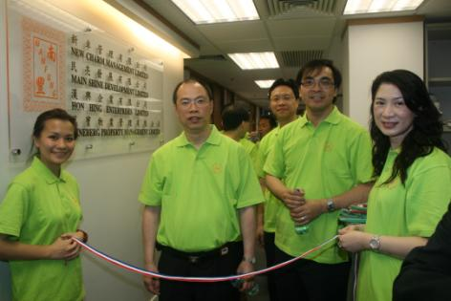
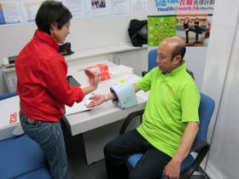
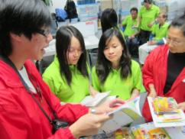
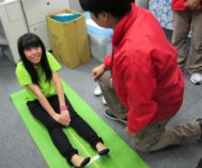
身體力行

Slide 10
全方位活動配合
健康在職計劃
工作平衡日
工作壓力健康講座
健康郊遊日
健康廚房

Slide 11
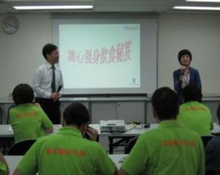
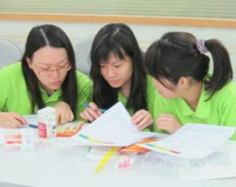
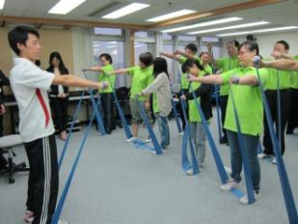
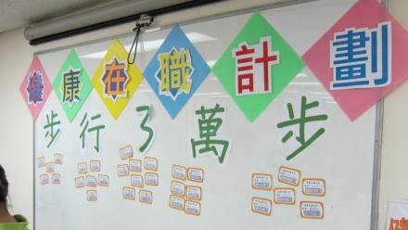
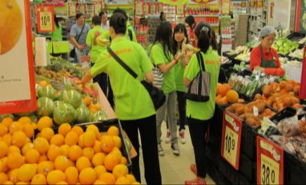
飲食健康講座
認識營養標籤
教導橡筋操及毛巾操
開心果及步行日

Slide 12
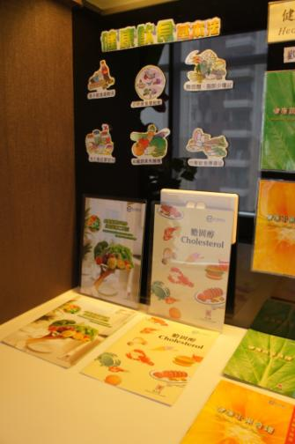
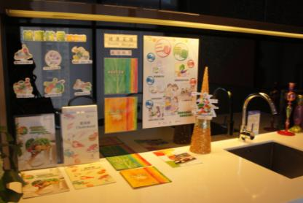
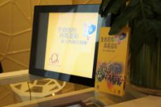
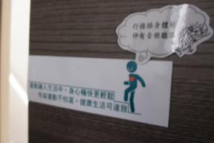
健康廚房 - 鼓勵周圍身邊的持份者關注健康

Slide 13
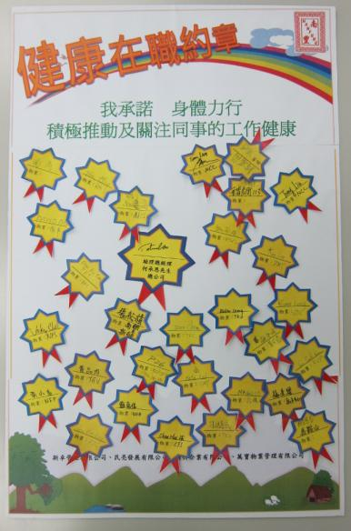
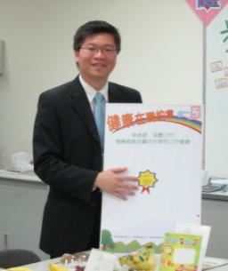
助理總經理帶領下
員工承諾成為
「健康在職大使」

Slide 14
成果共享－參與員工心聲
原來食一條香蕉就能滿足一日所需營養素!
「健康在職大使」
Zoe Ng
現在和同事多左話題,工作都開心D!
「健康在職大使」
Tony Liu
現在戒左煙,行樓梯都無咁容易喘氣!
「健康在職大使」
朱達蔚
而家揀零食我都會睇下營養標纖先買架!
「健康在職大使」
April Fok
利用毛巾都可以做舒展運動!
「健康在職大使」
Kate Lai

Slide 15
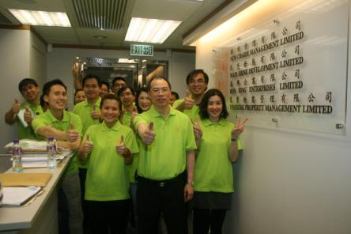
成果共享－企業得益
自2011年推行健康在職先導計劃及其他措施後：
2011年每月平均員工流失率維持於3.3%以下，低於市場流失率；
2011年全年工傷意外個案對比2010年減少19宗 (20.87%)，數字為近十年最少；
2011年度員工申請病假日數對比2010年減少超過20.27%
亦獲職安局頒發「職業健康大獎－工作壓力管理項目」銅獎
第 15 頁
Notes:
15

Slide 16
成果共享－企業得益
推行健康在職先導計劃
減少員工流失率，增加公司歸屬感
減少工傷意外數字
減少員工申請病假日數

Slide 17
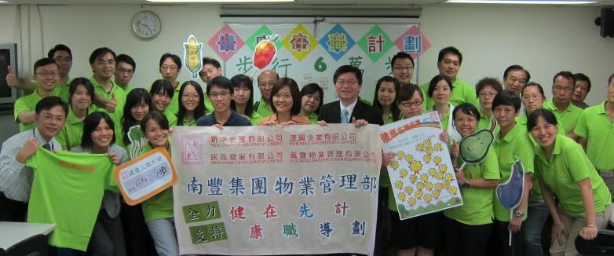
總結
第 17 頁

